Slide 1
八、請購流程

Slide 2
配銷模組整體流程概述
訂單管理系統
採購管理系統
外購
報價單
請購單
庫存管理系統
詢比
議價
是
客戶訂單
詢價單
庫存異動單
否
庫存
足夠
轉撥單
是
採購單
借入單
借入歸還單
進貨單
否
借出單
不合格
自製/
外購
檢驗
借出歸還單
進貨驗退
合格
銷貨單
自
製
進貨驗收
存 貨
銷退單
退貨單
(進貨退出)
結帳單
生 產
應付憑單
財務模組
生產與製造模組
財務模組

Slide 3
請購單之作業目的
依內部管理需求，再寄發正式採購單給供應商前，先進行內部需求的的審查，由授權主管單位審查此需求的合理性
屬於公司
內部單據
請購單建立作業
再由物管或相關單位來確認是否已有庫存或可取代的庫存品，以預防多買或造成呆滯等成本浪費之狀況

Slide 4
請購作業流程
請購來源 (由系統自動產生請購單)
①LRP/ ②MRP
採購計畫
庫存管理系統
③(品號)再補貨建議表
產品結構管理系統
④BOM自動請購
訂單管理系統
⑤訂單轉請購
製令/託外管理系統
⑥製令需求檢視表
⑦其他來源需自行輸入
請購單建立作業
請購單憑證
修改
請購單憑證
送交主管
是
核准
否
請購資料
維護作業
詢、比、議價

Slide 5
訂單轉請購複製作業案例
範例：
5/16日業務張明達檢視標竿公司5/15日訂單內容，確認客戶所訂購品項為外購商品
依公司制度須進行 “請購” → “採購程序” (訂單轉請購單複製作業)
向供應廠商「名望公司」(1007)購買
廠商於訂單交貨日三天前到貨 (客戶交期為5/29)

Slide 6
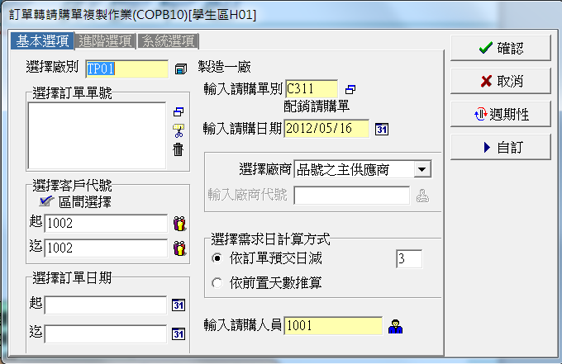
訂單轉請購單複製作業
「品號之主供應商」
「指定廠商」
「訂單請採購廠商」

Slide 7
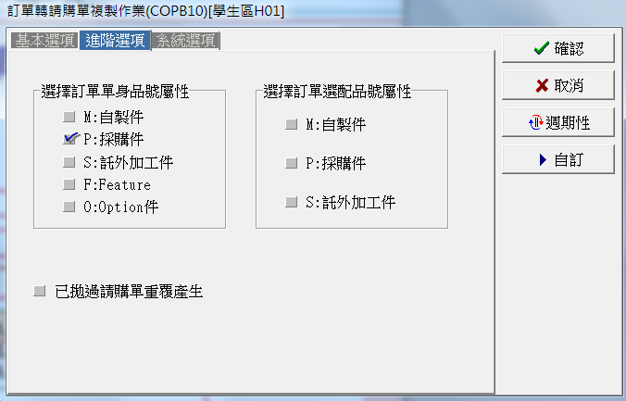
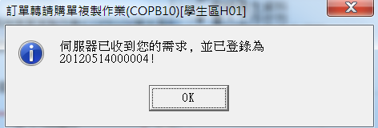
訂單轉請購單複製作業 (Cont.)
因訂單品項為向他人買進的商品，故選擇 “採購件”

Slide 8
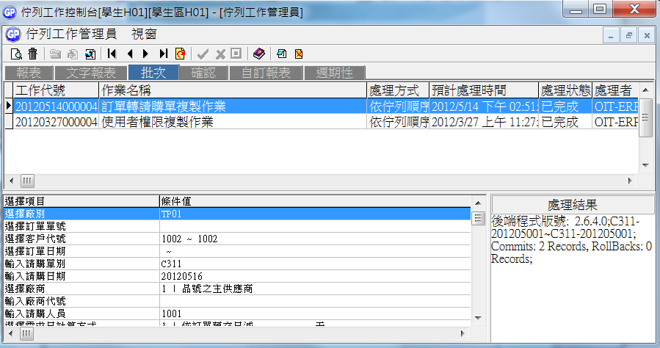
訂單轉請購單複製作業 (Cont.)

Slide 9
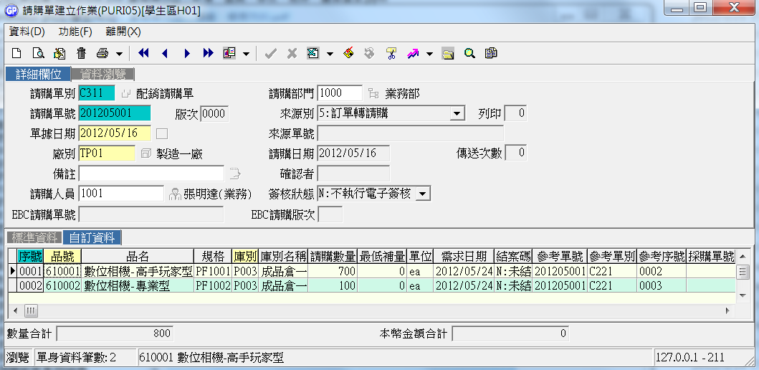
訂單轉請購單複製作業
來源別共7種，如果自行新增請購單者，來源別為：9.其他
訂單預交日期為5/29日，採購此商品之需求日期為訂單預交日減3天，扣掉5/26(六)、5/27(日)放假，故供應廠商應於5/24到貨
當請購單轉成採購單後，系統會自動回寫
如果結案碼為「未結案」，且「採購單號空白」，表示請購單未正式轉為採購單

Slide 10
練習題
11月25日客戶大同公司(1102)訂購的品項(610001、610002)皆為採購件，因此業務張明達於11月30日將訂單拋轉成請購單：
指定向供應商名望公司(1007)購買
於訂單預交日(12/14)之前4天送達

Slide 11
九、採購流程

Slide 12
採購流程內容
採購流程，依照採購審查流程順序分為：
(一) 請購資料維護作業
採購人員將已經審核完畢的請購單在拋轉成正式採購單前，做調整與最後的資料確認
若有多個採購人員，可依個人品號管轄範圍的「已確認請購單資料」各自維護
(二) 請購資料更新作業
將「請購資料維護作業」中已完成最後資料確認的請購單，大量批次的拋轉產生正式採購單，以節省採購單重複輸入的時間

Slide 13
採購流程內容 (Cont.)
(三) 採購單建立作業
不論是缺少原物料或事務性用品等商品，只要來源不是公司內部生產的，都要向廠商採買
屬於公司對外的憑證
正式下採購通知給廠商的憑證，以做為雙方書面溝通的依據，同時也作為採購後續追蹤的基礎
主要紀錄項目
採買的廠商對象
採買的品號、數量、單價
預計交貨日期
已交貨數量…

Slide 14
採購作業流程
需求單位發出
請購單
採購審核
請購資料維護作業
請購資料更新作業
採購單
相關報表與查詢：
1.廠商/品號/製令/採購
等預計進貨表
2.廠商採購交貨狀況表
(一)傳給廠商
採購單據憑證
採購單據憑證
送交主管
是
核准
(二)進貨追蹤
進貨跟催
否

Slide 15
採購作業案例
範例：
5/16日下午採購蔡佳玲檢視公司內部請購需求，發現張明達的請購單，於是向廠商名望公司(1007)業務吳小姐詢價洽談：
5/17日採購課長同意，蔡佳玲將請購資料維護完成拋轉成採購單
供應廠商「名望公司」(1007)購買
廠商於訂單交貨日三天前到貨 (5/24)

Slide 16
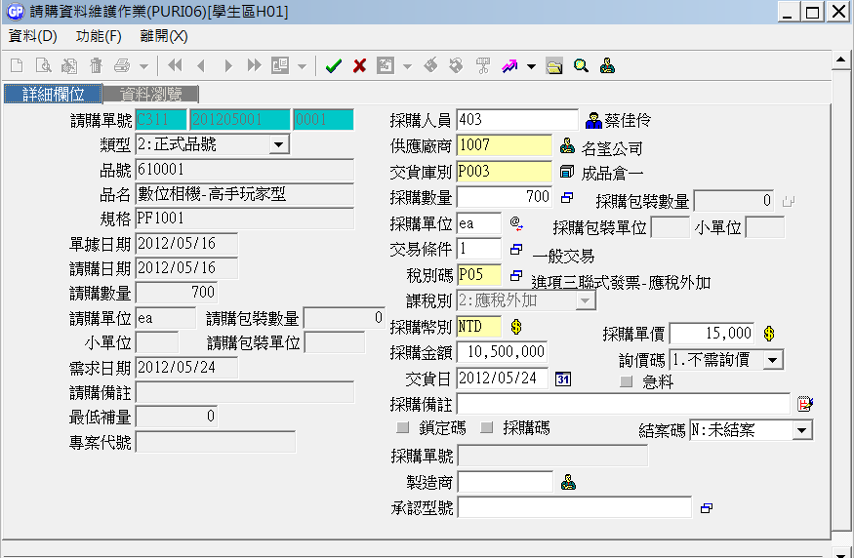
步驟1：請購資料維護作業
選擇欲採購之供應商
採購人員將業務請購之品項逐筆進行檢視
當採購人員已審核過時，可將鎖定碼打勾(因為此作業沒有“確認”鍵)。已鎖定者，元請購單不能取消確認

Slide 17
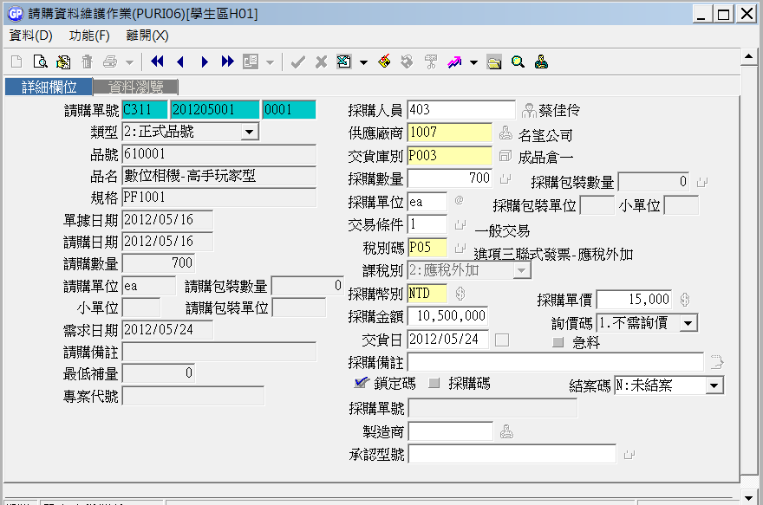
步驟1：請購資料維護作業 (Cont.)
當採購單位決定不要購買此品號時，可按此鈕 “指定結案”，作為結案處理

Slide 18
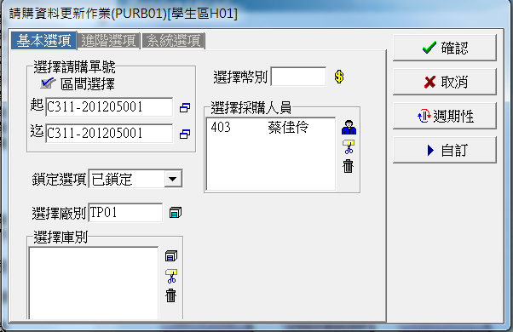
步驟2：請購資料更新作業

Slide 19
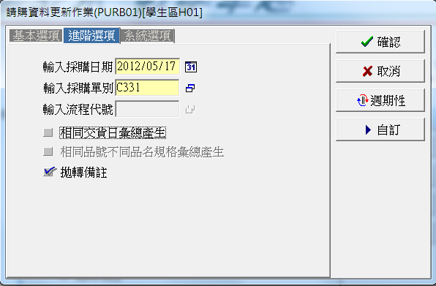
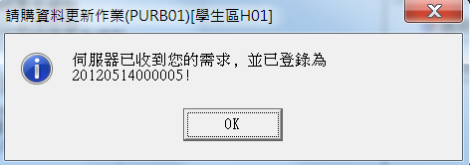
步驟2：請購資料更新作業 (Cont.)

Slide 20
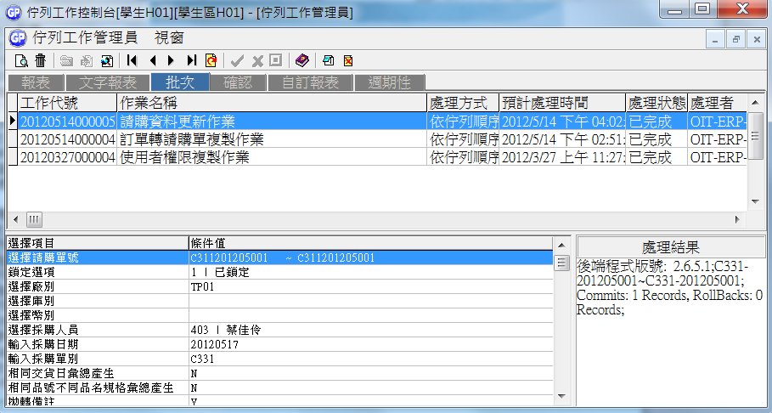
步驟2：請購資料更新作業 (Cont.)

Slide 21
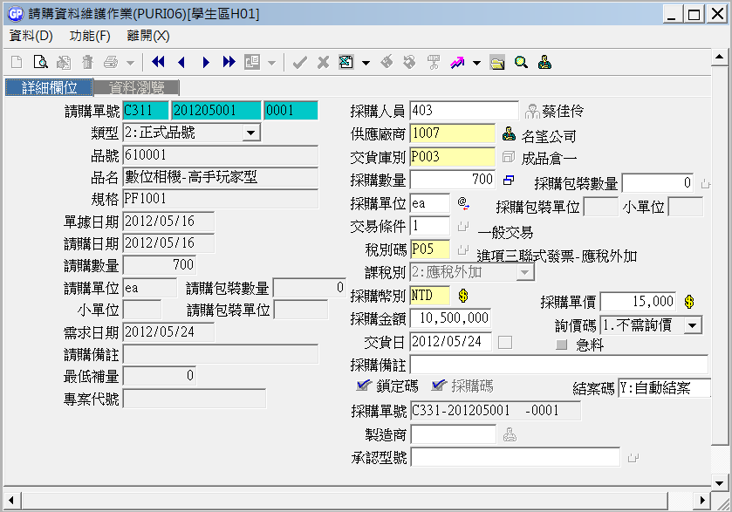
請購資料維護作業之系統回寫

Slide 22
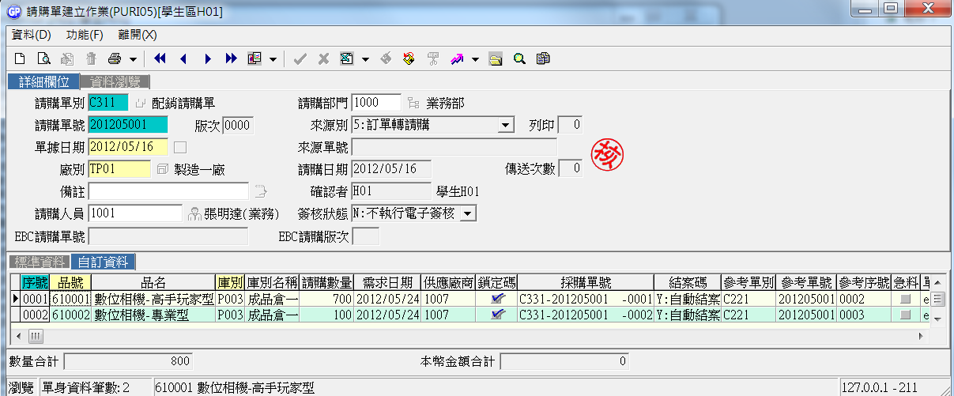
請購單建立作業之系統回寫

Slide 23
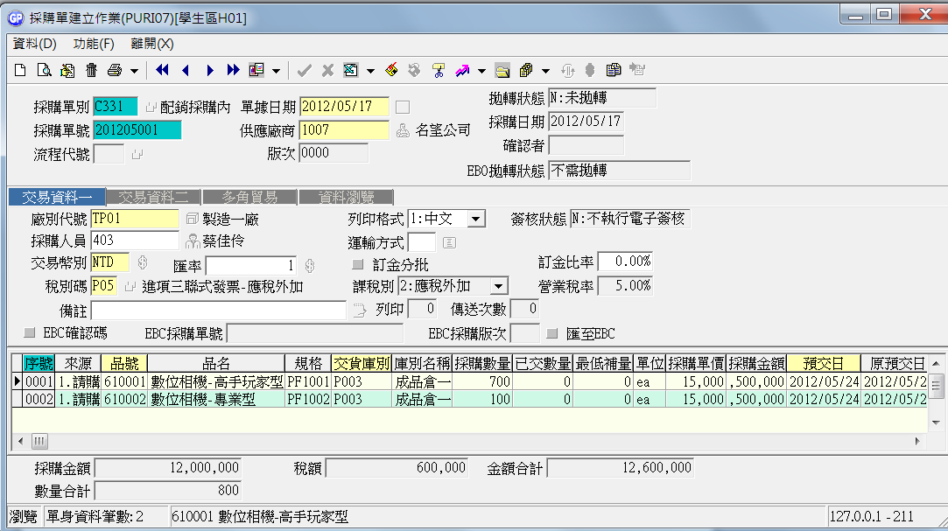
採購單建立作業
採購單來源有7種： 1.請購、2.LRP 、3.MRP、4.訂單、5.合約採購、6.採購變更、9.其他

Slide 24
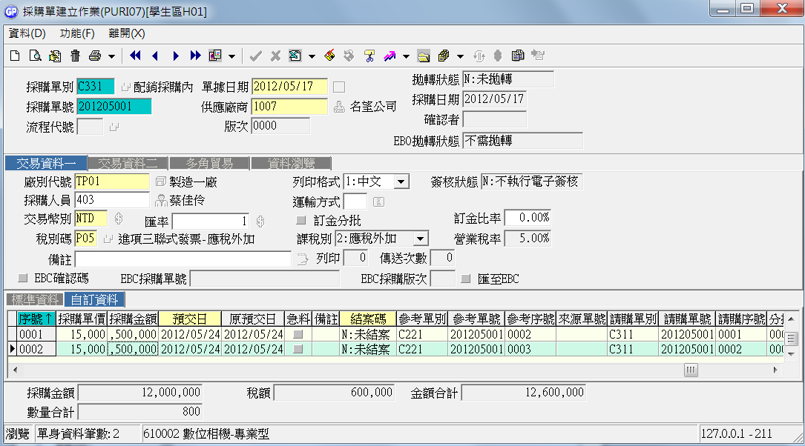
採購單建立作業 (Cont.)

Slide 25
練習題
12月01日採購人員蔡佳玲檢視公司內部的請購單(業務張明達)，本月01日採購課長同意採購，蔡佳玲正式轉成採購單向名望公司(1007)購買：
請購資料維護作業
請購資料更新作業
轉成正式採購單

Slide 26
十、採購變更流程

Slide 27
採購變更單目的
當需求單位提出採購商品變更時，雖然，系統可以將採購單 “取消確認”，再用 “修改” 或 “刪除” 功能將原採購資料變更，但如此將無法保留歷史變更紀錄，更無法查詢當初要變更的原因了
目的： 保留歷史採購變更紀錄，方便後續查詢及追蹤變更原因
功能：
變更採購的內容 (交期、數量、單價、品項…)
執行指定結案

Slide 28
採購變更單目的 (Cont.)
做法：
新增一張 『採購變更單』，來修改原有採購單內容，或將採購單 “指定結案”，並用此張變更單憑證通知相關部門採購變更之內容

Slide 29
採購變更作業流程
廠商端
公 司
①要求變更
②同意變更
由採購單位填寫：要修正或新增的採購品項、數量、規格及需求日期
③採購變更單
採購單
憑證
採價單憑證
送採購主管簽核及相關單位的審核
修改
相關報表：
1.廠商/品號/製令/採購
等預計進貨表
2.廠商採購交貨狀況表
否
核准
(一) 傳給廠商端
是
單據確認後，系統更新採購單
(二) 貨物追蹤

Slide 30
採購變更作業案例
範例：
5/18日採購蔡佳玲檢視公司接獲品管部門與研發單位通知，將原採購單之商品進行部分變更，於是向廠商名望公司(1007)提出採購變更：
加購 “數位相機－高手玩家型(610001)” 商品 5台
廠商到貨日期由5/24提前至 5/22

Slide 31
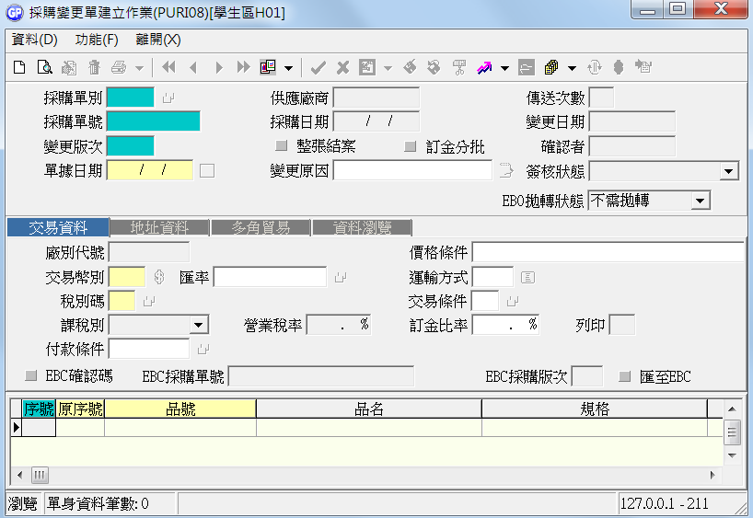
採購變更單建立作業
新增一筆採購變更單 (新產生的變更單，需使用 “新增” ，而非查詢)

Slide 32
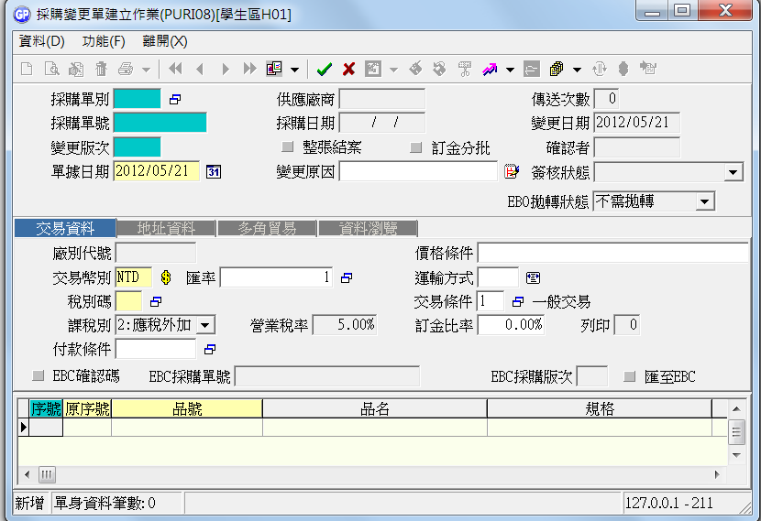
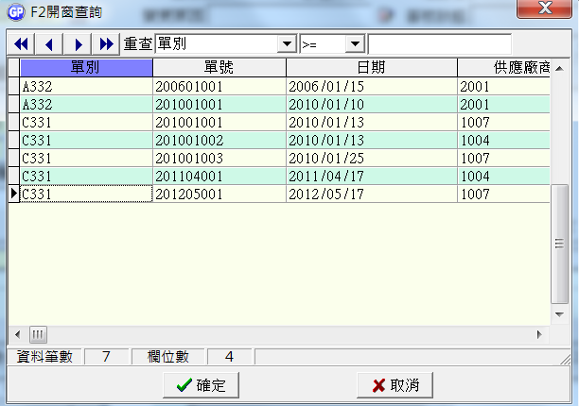
採購變更單建立作業 (單頭)
按 “F2” (或直接按下此圖示)開窗點選欲修改變更之“採購單別”與“採購單號”

Slide 33
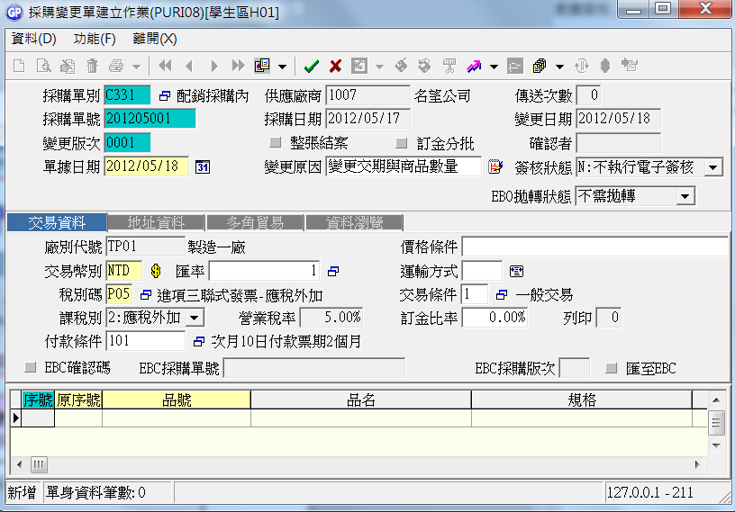
採購變更單建立作業 (單頭)
當整張採購單之品項都不再需要廠商交貨時，可勾選 “整張結案”
每變更一次，會自動加 “1” (一張單據最多能變更9999次)，前一版次若未完成確認動作，就無法進行下一版次的變更
自行輸入變更原因，或使用 “片語資料查詢”

Slide 34
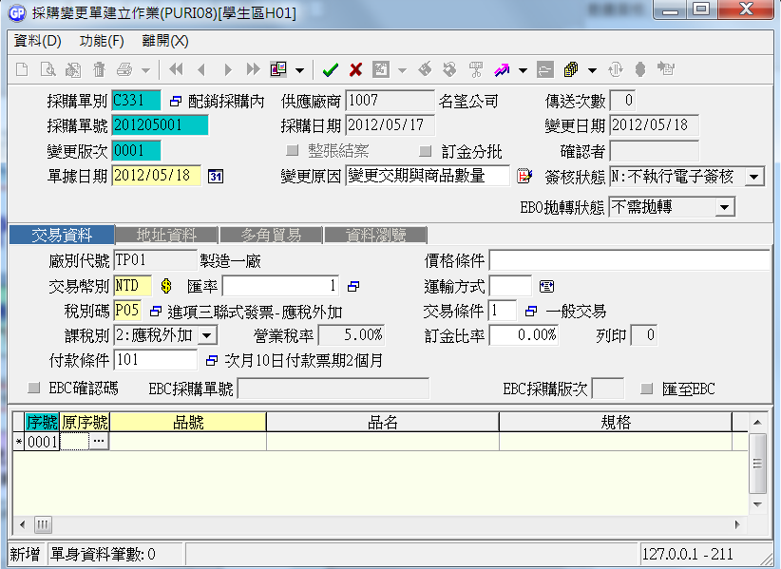
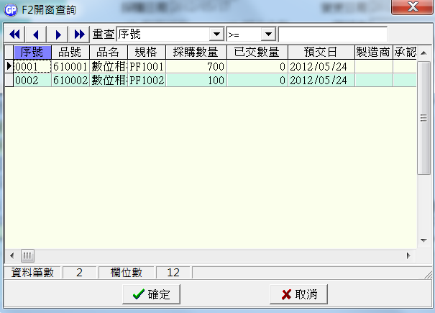
採購變更單建立作業 (單身)
在此欄位，按下 “F2” 開窗點選欲修改變更的品項

Slide 35
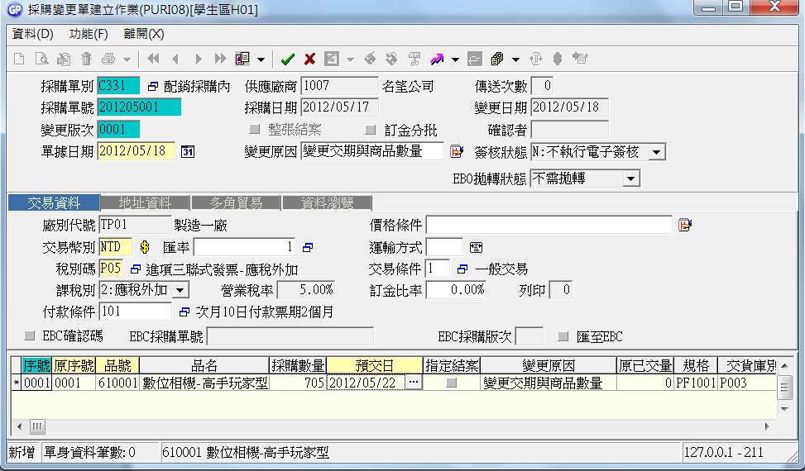
採購變更單建立作業 (單身)
若個別商品不再採購時，請手動將 “指定結案” 欄位打勾
原本訂單數量為700單位，現追加5單位，此欄位之數量應為 “705”
變更原因可自行輸入，方便未來了解變更狀況
預交日由原本5/24提前至5/22日

Slide 36
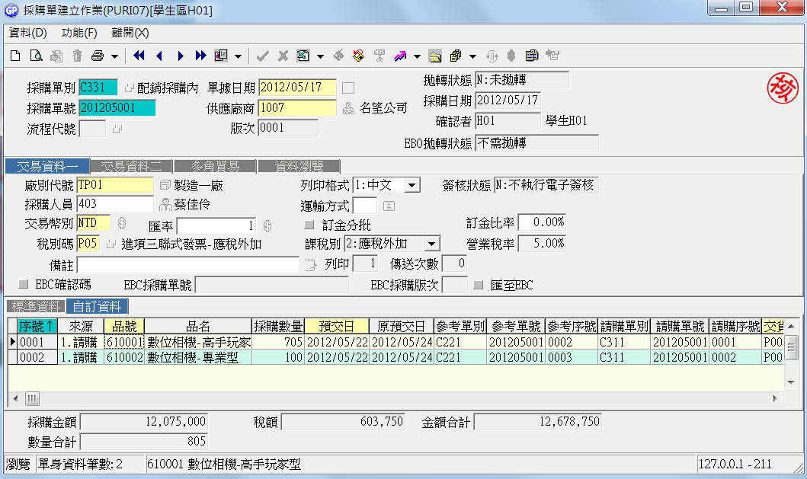
採購單建立作業 (變更後)
此採購商品之由請購單轉來的
此採購商品之前置單據來源(請購單)
廠商新的預定交貨日期
客戶訂單單號與產品序號
變更後的採購數量

Slide 37
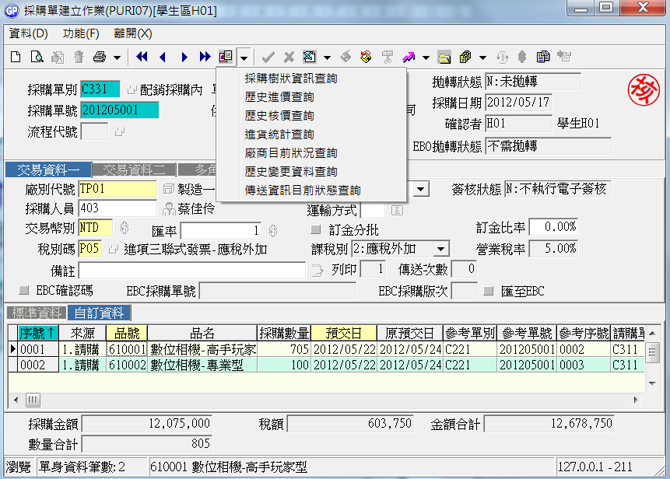
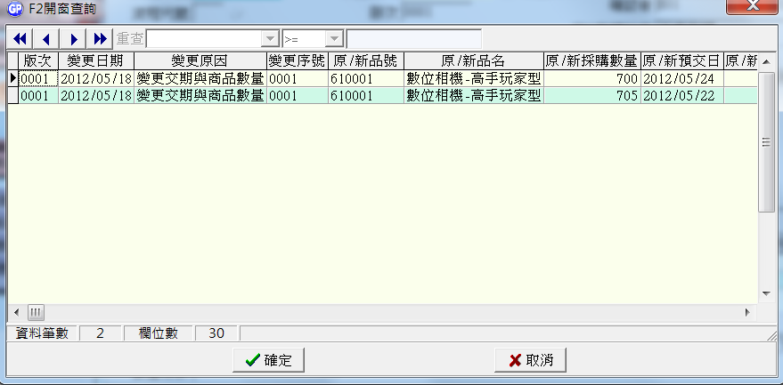
採購單建立作業 (串查)
如欲了解該品項之變更狀況，請先選定品項，再執行 “串查” (GP新增功能)

Slide 38
常用報表1：預計進貨明細表
鼎新ERP系統提供五種不同角度之預計進貨表，用於控管及追蹤進貨的狀況：
廠商預計進貨明細表
查詢一段時間內，廠商預計進貨的內容明細
品號預計進貨明細表
依照品號角度查詢商品預計進貨的時間

Slide 39
常用報表1：預計進貨明細表 (Cont.)
製令預計進貨明細表
以生產工單角度，查詢該張工單所需材料未來進貨的時間
採購預計進貨明細表
以預交日期角度查詢，某一段時間預計進貨的明細
來源預計進貨明細表
依據採購單之來源角度(如客戶訂單、請購單、LRP、MRP等)，查詢預計進貨資料

Slide 40
常用報表 (Cont.)
採購價格異常表
比較採購單單價與主供應商之品號廠商價格之差異，以掌握採購價格之波動
採購價格調幅表
列印一段時間內，採購單價之漲跌狀況，以進行分析及異常管理

Slide 41
練習題
12月01日採購人員蔡佳玲因應公司內部需求，與供應廠商(名望公司)協商後，將原採購單變更為：
610001商品，增加2台
其餘內容不變

